Slide 1
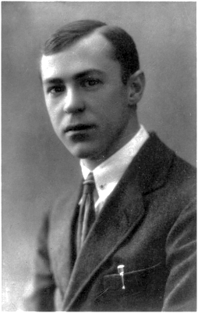
Життя і творчість
Валер’яна Підмогильного

Slide 2
Валер'ян Підмогильний народився 2 лютого 1901 року в селі Писарівка Павлоградського повіту (зараз Синельниківський район) на Катеринославщині в бідній селянській родині.
Коли йому було близько 14 років, батьки переселились до панської економії в селі Чаплі.
1910–1918 роки навчався в Першому катеринославському реальному училищі, яке закінчив з «відзнакою».

Slide 3
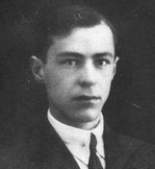
Друкуватися почав ще з школи під псевдонімом Лорд Лістер. У шкільному журналі він публікував свої пригодницькі оповідання. 1917 року було написане оповідання «Важке питання».
1919 року написав оповідання «Добрий Бог», «Гайдамака», «Пророк», «На селі» та опублікував оповідання «Ваня» та «Старець» у катеринославському збірнику «Січ».

Slide 4
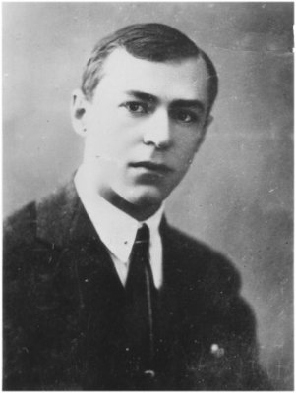
Літературна діяльність переривалась вчителюванням, працею у видавництвах. Так у 1920–1921 роках Підмогильний вчителював у Павлограді на Катеринославщині.
У цей період важливу роль в становленні творчої особистості Підмогильного відіграв літературознавець Петро Єфремов, брат Сергія Єфремова. Саме П. Єфремову належить перша серйозна розвідка про творчість Підмогильного «Поет чарів ночі».

Slide 5
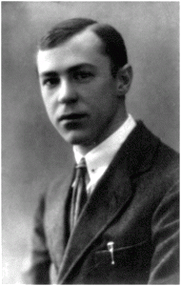
1921 року Підмогильний переїхав до Києва, де працював бібліографом Книжкової палати.
У 1921–1923 роки, коли в Києві лютував голод, залишив місто й викладав українську мову та політосвіту у Ворзельській трудовій школі.

Slide 6
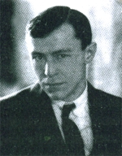
1921 року письменник одружився з донькою ворзелівського священика Катрею Червінською, актрисою Театру юного глядача.
Тоді ж написав цикл «Повстанці». Частину оповідань було надруковано в катеринославській газеті «Український пролетар». Голод 1921–1923 років змалював в оповіданнях «Син» (1923).

Slide 7
1922 року Валер'ян разом з дружиною переїхав з Ворзеля до Києва, де оселився в будинку недалеко від Сінного базару, на розі Великої Житомирської.
У 1922 р. виходить книжка оповідань «В епідемічному бараці». Він активно включився в літературно-мистецьке життя.
Став членом щойно створеного «Аспису» (Асоціації письменників), з якого виокремилось літературне угруповання «Ланка» (1924–1926), яке з 1926 року було перейменоване на «Марс», тобто «Майстерню революційного слова»

Slide 8
1924 року вийшла друком книжка Підмогильного «Військовий літун», а 1926 року — окреме видання повісті «Третя революція». Разом з Євгеном Плужником у 1926–1927 роках він підготував два видання словника «Фразеологія діловоï мови», працював над сценарієм фільму «Коломба» за романом .
Проспера Меріме. 1927 року була опублікована збірка оповідань «Проблема хліба» та роман «Таïс» Анатоля Франса у перекладі В. Підмогильного. 1928 року у Харкові виходить друком роман «Місто». У цей же час Підмогильний відвідав Німеччину, Чехословаччину «для налагодження творчих зв'язків».

Slide 9
1931 року переїхав до Харкова, очевидно, сподіваючись на кращі можливості для публікації своїх творів й розраховуючи на свій зростаючий авторитет перекладача. І справді в Харкові він працює у видавництві "ЛіМ", а згодом отримує посаду консультанта з іноземноï літератури при видавництві «Рух».
Упродовж 1931–1934 років з оригінальної творчості йому вдалося видати лише одне оповідання «З життя будинку». Тож Підмогильний зосередився на перекладацькій діяльності: опублікував двотомник творів Дені Дідро, трактат Клода Адріана Гельвеція «Про людину», був одним з організаторів і перекладачів видання 15-томника Оноре де Бальзака та 25-томника Анатоля Франса.

Slide 10
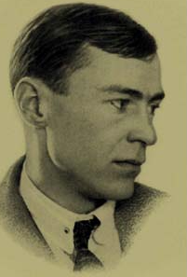
8 грудня 1934 року Валер'яна Підмогильного було заарештовано зі звинуваченням в «участі у роботі терористичної організації, що ставила собі за мету організацію терору проти керівників партії».

Slide 11
На всіх допитах Підмогильний відповідав слідчим: «Винним себе не визнаю». Коли допити стали жорстокішими, зробив офіційну заяву:
Беручи до уваги, що за Вашою заявою матеріал у моїй справі достатній для віддання мене до суду…, я даю таке сумарне зізнання:
Ніколи ні до якої терористичної організації я не належав і не належу.
Ніколи ніякої терористичної діяльності я не проводив.
Про існування подібних організацій, про їхню діяльність або діяльність осіб, зв'язаних з ними, я ніколи нічого не знав, інакше як з виступів представників Радвлади й партії в пресі й на прилюдних зборах.
Тому всякі зізнання інших осіб та обвинувачення мене в приналежності до терористичної організації і в терористичній діяльності я рішуче відкидаю як брехливі й наклепницькі.

Slide 12
3 листопада 1937 року до двадцятилітнього ювілею Жовтневої революції особлива трійка УНКВС винесла новий вирок: «Розстріляти», щоб звільнити місце для нових мучеників режиму. Разом із Валер'яном Підмогильним в урочищі Сандармох у Карелії було розстріляно більше 1000 в'язнів, серед них Микола Зеров, Валер'ян Поліщук, Григорій Епік, Лесь Курбас, Микола Куліш, Мирослав Ірчан, Юліан Шпол.
Валеріана Підмогильного було реабілітовано 1956 року.
На Байковому кладовищі Києва є могила сім'ї Підмогильних.

Slide 13
Підготувала
учениця 11-б класу
ЗОШ №23 м.Луцька
Масовець Олена

